Slide 1

手把手教你学STM32
中断
“原子哥”在线教学平台：www.yuanzige.com
技术支持论坛：http://www.openedv.com/forum.php

Slide 2
手把手教你学STM32
1，什么是中断？（了解）
2，NVIC（熟悉）
3，EXTI（熟悉）
4，EXTI和IO映射关系（熟悉）
5，如何使用中断（掌握）
6，通用外设驱动模型（四步法）（掌握）
7，HAL库中断回调处理机制介绍（掌握）
8，编程实战：通过外部中断控制一个灯亮灭（掌握）
9，课堂总结（掌握）
“原子哥”在线教学平台：www.yuanzige.com
技术支持论坛：http://www.openedv.com/forum.php

Slide 3
手把手教你学STM32
1，什么是中断？（了解）
打断CPU执行正常的程序，转而处理紧急程序，然后返回原暂停的程序继续运行，就叫中断
做作业
中断
去吃饭
“原子哥”在线教学平台：www.yuanzige.com
技术支持论坛：http://www.openedv.com/forum.php

Slide 4
手把手教你学STM32
中断的作用和意义
1，实时控制
在确定时间内对相应事件作出响应，如：温度监控
2，故障处理
检测到故障，需要第一时间处理，如：电梯门夹人了
3，数据传输
不确定数据何时会来，如：串口数据接收
中断的意义：高效处理紧急程序，不会一直占用CPU资源
“原子哥”在线教学平台：www.yuanzige.com
技术支持论坛：http://www.openedv.com/forum.php

Slide 5
手把手教你学STM32
STM32 GPIO外部中断简图
GPIO
AFIO(F1)
EXTI
NVIC
CPU
SYSCFG
(F4/F7/H7)
上拉输入
下拉输入
浮空输入
GPIOXy→EXTIy
屏蔽，上升/下降沿
使能、优先级控制
处理中断
“原子哥”在线教学平台：www.yuanzige.com
技术支持论坛：http://www.openedv.com/forum.php

Slide 6

手把手教你学STM32
2， NVIC（熟悉）
2.1，NVIC基本概念
2.2，NVIC相关寄存器介绍
2.3，NVIC工作原理
2.4，STM32中断优先级基本概念
2.5，STM32中断优先级分组
2.6，STM32 NVIC的使用
“原子哥”在线教学平台：www.yuanzige.com
技术支持论坛：http://www.openedv.com/forum.php

Slide 7
手把手教你学STM32
2.1，NVIC基本概念
Nested vectored interrupt controller，嵌套向量中断控制器，属于内核（M3/4/7）
NVIC支持：256个中断（16内核 + 240外部），支持：256个优先级，允许裁剪！
STM32型号 | 内核中断 | 外部中断 | 中断优先级
STM32F103xx | 10 | 60 | 16
STM32F407xx | 10 | 82 | 16
STM32F429xx | 10 | 91 | 16
STM32F750xx | 10 | 98 | 16
STM32F767xx | 10 | 110 | 16
STM32H743xx | 10 | 150 | 16
STM32H750xx | 10 | 150 | 16
“原子哥”在线教学平台：www.yuanzige.com
技术支持论坛：http://www.openedv.com/forum.php

Slide 8
手把手教你学STM32
什么是中断向量表？
定义一块固定的内存，以4字节对齐，存放各个中断服务函数程序的首地址
中断向量表定义在启动文件，当发生中断，CPU会自动执行对应的中断服务函数
CPU
main
Reset_Handler
NMI_Handler
HardFault_Handler
……
正常使用CPU
抢夺CPU使用权
“原子哥”在线教学平台：www.yuanzige.com
技术支持论坛：http://www.openedv.com/forum.php

Slide 9
手把手教你学STM32
2.2，NVIC相关寄存器介绍
NVIC相关寄存器 | 位数 | 寄存器个数 | 备注
中断使能寄存器（ISER） | 32 | 8 | 每个位控制一个中断
中断除能寄存器（ICER） | 32 | 8 | 每个位控制一个中断
应用程序中断及复位控制寄存器（AIRCR） | 32 | 1 | 位[10:8]控制优先级分组
中断优先级寄存器（IPR） | 8 | 240 | 8个位对应一个中断，而STM32只使用高4位
NVIC还有：中断挂起，解挂，激活标志等非常用功能，不做介绍！
“原子哥”在线教学平台：www.yuanzige.com
技术支持论坛：http://www.openedv.com/forum.php

Slide 10
手把手教你学STM32
2.3，NVIC工作原理
（位[10:8]）控制8种分组
NVIC
AIRCR
内核中断
SHPR
CPU
外部中断1
ISER
ICER
IPR
外部中断2
外部中断3
外部中断4
1bit控制一个中断
使能/失能
8bit控制一个中断优先级
“原子哥”在线教学平台：www.yuanzige.com
技术支持论坛：http://www.openedv.com/forum.php

Slide 11
手把手教你学STM32
2， NVIC（熟悉）
2.1，NVIC基本概念
2.2，NVIC相关寄存器介绍
2.3，NVIC工作原理
2.4， STM32中断优先级基本概念
2.5，STM32中断优先级分组
2.6，STM32 NVIC的使用
“原子哥”在线教学平台：www.yuanzige.com
技术支持论坛：http://www.openedv.com/forum.php

Slide 12
手把手教你学STM32
2.4，STM32中断优先级基本概念
1，抢占优先级(pre)：高抢占优先级可以打断正在执行的低抢占优先级中断
2，响应优先级(sub)：当抢占优先级相同时，响应优先级高的先执行，但是不能互相打断
3，抢占和响应都相同的情况下，自然优先级越高的，先执行
4，自然优先级：中断向量表的优先级
5，数值越小，表示优先级越高
“原子哥”在线教学平台：www.yuanzige.com
技术支持论坛：http://www.openedv.com/forum.php

Slide 13
手把手教你学STM32
2.5， STM32中断优先级分组
优先级分组 | AIRCR[10:8] | IPRx bit[7:4]分配 | 分配结果
0 | 111 | None ：[7:4] | 0位抢占优先级，4位响应优先级
1 | 110 | [7] ：[6:4] | 1位抢占优先级，3位响应优先级
2 | 101 | [7:6] ：[5:4] | 2位抢占优先级，2位响应优先级
3 | 100 | [7:5] ：[4] | 3位抢占优先级，1位响应优先级
4 | 011 | [7:4] ：None | 4位抢占优先级，0位响应优先级
特别提示：一个工程中，一般只设置一次中断优先级分组。
参考：STM32F10xxx编程手册（英文版）.pdf，4.4.5节
“原子哥”在线教学平台：www.yuanzige.com
技术支持论坛：http://www.openedv.com/forum.php

Slide 14
手把手教你学STM32
STM32中断优先级举例（假设分组是2）
编号 | 自然优先级 | 对应外设 | 抢占 | 响应 | 执行顺序
3 | 10 | RTC | 2 | 1 | 2
6 | 13 | EXTI0 | 3 | 0 | 4
7 | 14 | EXTI1 | 2 | 0 | 1
-1 | 6 | Systick | 3 | 0 | 3
EXTI1和RTC可以打断：EXTI0和Systick的中断，获得优先执行！
参考：STM32F10xxx参考手册（中文版）.pdf，9.1.2节，表55
“原子哥”在线教学平台：www.yuanzige.com
技术支持论坛：http://www.openedv.com/forum.php

Slide 15
手把手教你学STM32
2， NVIC（熟悉）
2.1，NVIC基本概念
2.2，NVIC相关寄存器介绍
2.3，NVIC工作原理
2.4，STM32中断优先级基本概念
2.5，STM32中断优先级分组
2.6，STM32 NVIC的使用
“原子哥”在线教学平台：www.yuanzige.com
技术支持论坛：http://www.openedv.com/forum.php

Slide 16
手把手教你学STM32
2.6， STM32 NVIC的使用
1，设置中断分组
AIRCR[10:8]，HAL_NVIC_SetPriorityGrouping
2，设置中断优先级
IPRx bit[7:4]，HAL_NVIC_SetPriority
3，使能中断
ISERx，HAL_NVIC_EnableIRQ
了解寄存器：
1，SCB_AIRCR
2，NVIC_IPRx
3，NVIC_ISER
特别提醒：例程中，中断分组已经在HAL_Init()函数中设置了分组2
“原子哥”在线教学平台：www.yuanzige.com
技术支持论坛：http://www.openedv.com/forum.php

Slide 17
手把手教你学STM32
3， EXTI（熟悉）
3.1，EXTI基本概念
3.2，EXTI主要特性
3.3，EXTI工作原理（F1/F4/F7）
3.4，EXTI工作原理（H7）
“原子哥”在线教学平台：www.yuanzige.com
技术支持论坛：http://www.openedv.com/forum.php

Slide 18
手把手教你学STM32
3.1，EXTI基本概念
External(Extended) interrupt/event Controller，外部(扩展)中断事件控制器
包含20个产生事件/中断请求的边沿检测器，即总共：20条EXTI线（F1）
中断和事件的理解：
中断：要进入NVIC，有相应的中断服务函数，需要CPU处理
事件：不进入NVIC，仅用于内部硬件自动控制的，如：TIM、DMA、ADC
“原子哥”在线教学平台：www.yuanzige.com
技术支持论坛：http://www.openedv.com/forum.php

Slide 19
手把手教你学STM32
EXTI支持的外部中断/事件请求
中断线 | F1 | F4 | F7 | H7
EXTI线0~15：对应GPIO PIN 0~15 | ✔ | ✔ | ✔ | ✔
EXTI线16：PVD输出 | ✔ | ✔ | ✔ | 参考H7参考手册（中文版）657页
EXTI线17：RTC闹钟事件 | ✔ | ✔ | ✔
EXTI线18：USB OTG FS唤醒事件 | ✔ | ✔ | ✔
EXTI线19：以太网唤醒事件 |  | ✔ | ✔
EXTI线20：USB OTG HS唤醒事件 |  | ✔ | ✔
EXTI线21：RTC 入侵和时间戳事件 |  | ✔ | ✔
EXTI线22：RTC 唤醒事件 |  | ✔ | ✔
EXTI线23：LPTIM1 异步事件 |  |  | ✔
…
“原子哥”在线教学平台：www.yuanzige.com
技术支持论坛：http://www.openedv.com/forum.php

Slide 20
手把手教你学STM32
3.2， EXTI主要特性
F1/F4/F7系列
每条EXTI线都可以单独配置：选择类型（中断或者事件）、触发方式（上升沿，下降沿或者双边沿触发）、支持软件触发、开启/屏蔽、有挂起状态位
H7系列
由其它外设对 EXTI 产生的事件分为可配置事件和直接事件。
可配置事件：简单概括，基本和F1/F4/F7系列类似
直接事件：固定上升沿触发、不支持软件触发、无挂起状态位（由其它外设提供）
参考：STM32H7xx参考手册_V3（中文版）.pdf，20.1节
“原子哥”在线教学平台：www.yuanzige.com
技术支持论坛：http://www.openedv.com/forum.php

Slide 21
手把手教你学STM32
3， EXTI（熟悉）
3.1，EXTI基本概念
3.2，EXTI主要特性
3.3，EXTI工作原理（F1/F4/F7）
3.4，EXTI工作原理（H7）
“原子哥”在线教学平台：www.yuanzige.com
技术支持论坛：http://www.openedv.com/forum.php

Slide 22
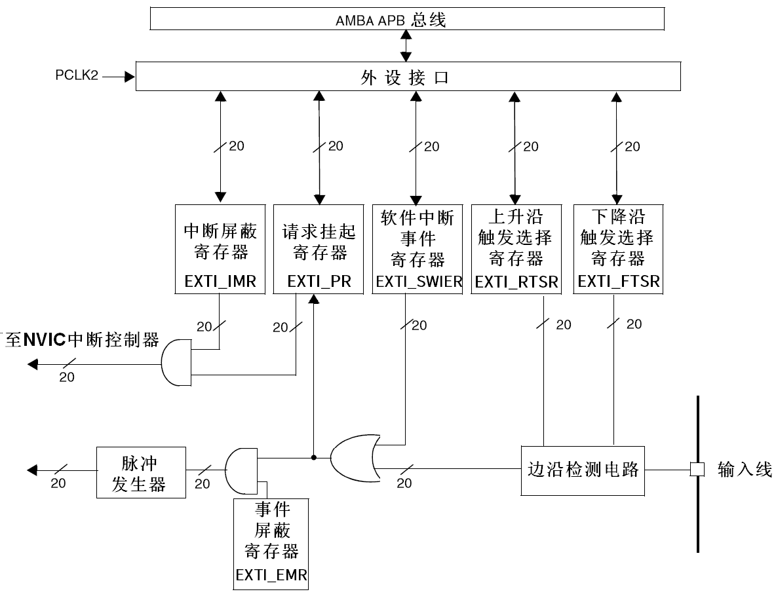
3.3，EXTI工作原理
（F1/F4/F7系列）
①，边沿检测
②，软件触发
③，中断屏蔽/清除
④，事件屏蔽
了解寄存器：
1，EXTI_FTSR
2，EXTI_RTSR
3，EXTI_IMR
4，EXTI_PR
③
②
①
④

Slide 23
手把手教你学STM32
3， EXTI（熟悉）
3.1，EXTI基本概念
3.2，EXTI主要特性
3.3，EXTI工作原理（F1/F4/F7）
3.4，EXTI工作原理（H7）
“原子哥”在线教学平台：www.yuanzige.com
技术支持论坛：http://www.openedv.com/forum.php

Slide 24
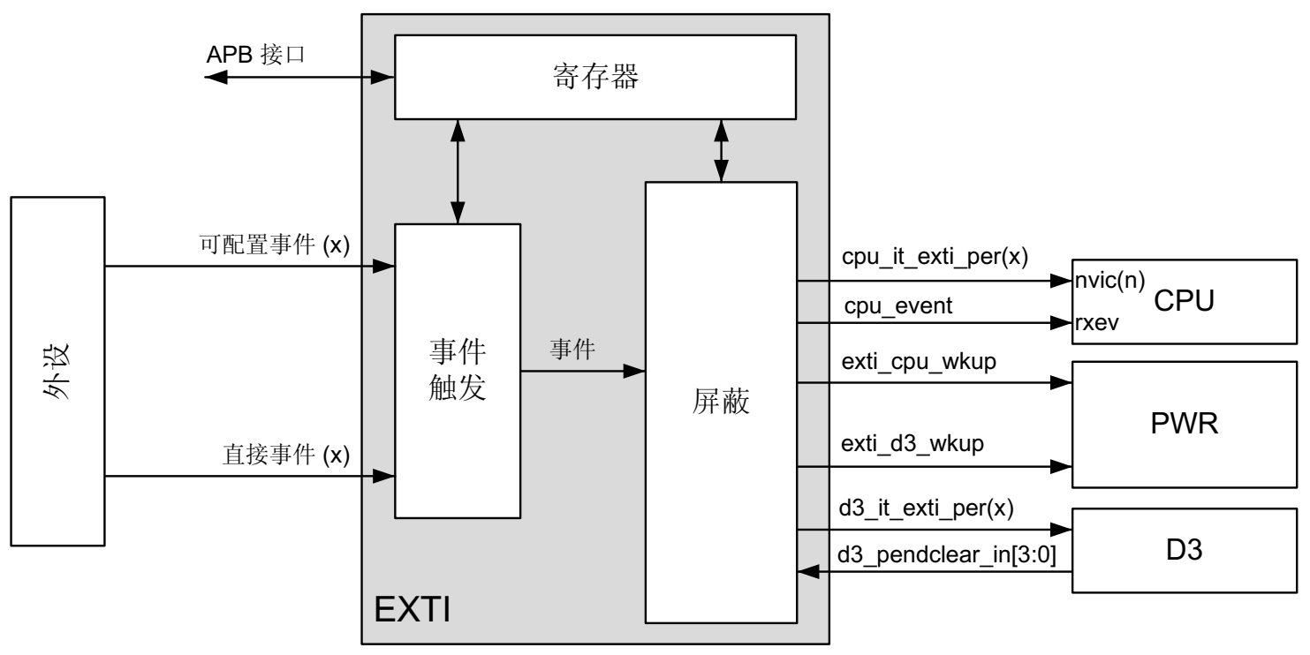
手把手教你学STM32
3.4，EXTI工作原理（H7系列）
参考：STM32H7xx参考手册_V3（中文版）.pdf，20.2小节
“原子哥”在线教学平台：www.yuanzige.com
技术支持论坛：http://www.openedv.com/forum.php

Slide 25
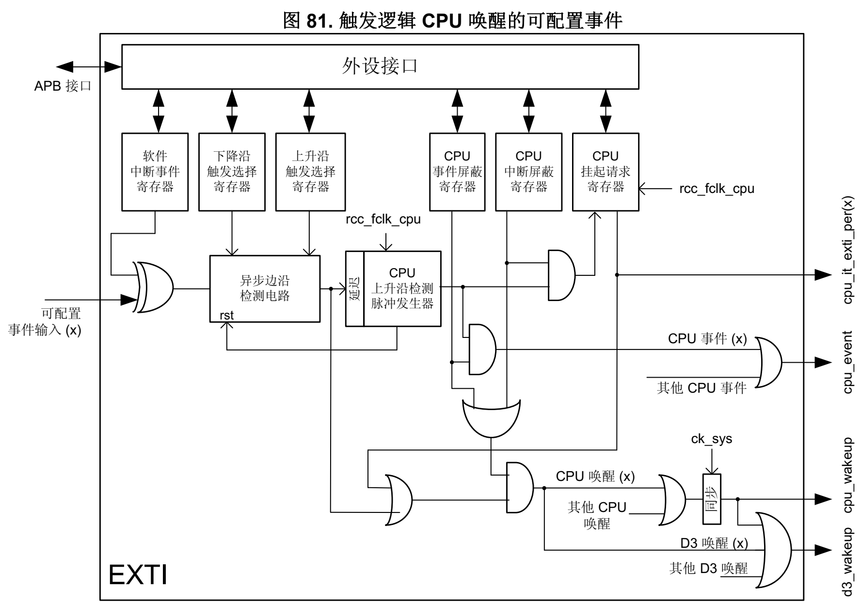
EXTI可配置
事件输入
CPU唤醒
了解寄存器：
1，EXTI_FTSR1
2，EXTI_RTSR1
3，EXTI_ CPUIMR1
4，EXTI_ CPUPR1

Slide 26
手把手教你学STM32
4，EXTI和IO映射关系（熟悉）
4.1，AFIO简介（F1）
4.2，SYSCFG简介（F4/F7/H7）
4.3，EXTI与IO对应关系
“原子哥”在线教学平台：www.yuanzige.com
技术支持论坛：http://www.openedv.com/forum.php

Slide 27
手把手教你学STM32
4.1，AFIO简介（F1）
Alternate Function IO，即复用功能IO，主要用于重映射和外部中断映射配置
1，调试IO配置
AFIO_MAPR[26:24]，配置JTAG/SWD的开关状态
2，重映射配置
AFIO_MAPR，部分外设IO重映射配置
3，外部中断配置
AFIO_EXTICR1~4，配置EXTI中断线0~15对应具体哪个IO口
特别注意：配置AFIO寄存器之前要使能AFIO时钟，方法如下：
__HAL_RCC_AFIO_CLK_ENABLE(); 对应RCC_APB2ENR寄存器 位0
参考：STM32F10xxx参考手册（中文版）.pdf，8.4.3 ~ 8.4.6
“原子哥”在线教学平台：www.yuanzige.com
技术支持论坛：http://www.openedv.com/forum.php

Slide 28
手把手教你学STM32
4.2，SYSCFG简介（F4/F7/H7）
System configuration controller，即系统配置控制器，用于外部中断映射配置等
外部中断配置
SYSCFG_EXTICR1~4，配置EXTI中断线0~15对应具体哪个IO口
特别注意：配置SYSCFG寄存器之前要使能SYSCFG时钟，方法如下：
__HAL_RCC_SYSCFG_CLK_ENABLE();
参考：STM32xxxxx参考手册（中文版）.pdf
“原子哥”在线教学平台：www.yuanzige.com
技术支持论坛：http://www.openedv.com/forum.php

Slide 29
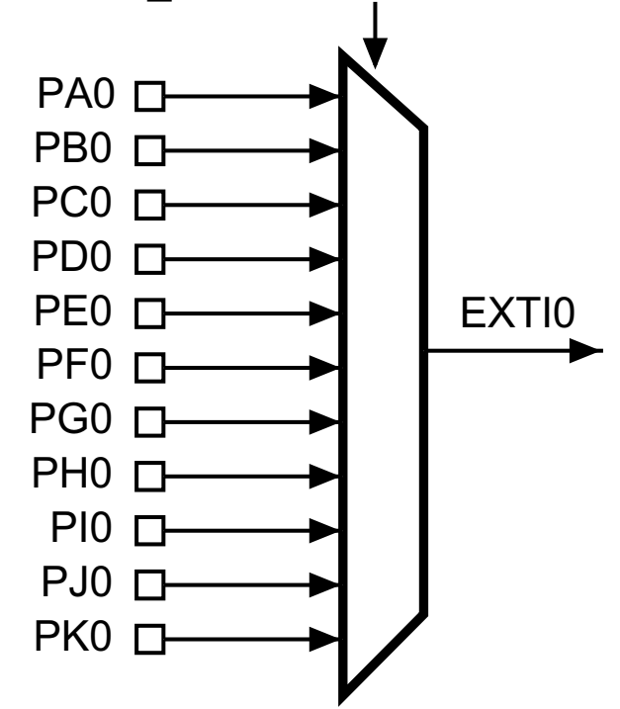
手把手教你学STM32
4.3，EXTI 与 IO对应关系
AFIO_EXTICR1的 EXTI0[3:0]位控制（F1）
SYSCFG_EXTICR1的 EXTI0[3:0]位控制（F4/F7/H7）
Px0映射到EXTI0
Px1映射到EXTI1
...
Px14映射到EXTI14
Px15映射到EXTI15
参考：STM32F10xxx参考手册（中文版）.pdf，9.2.5节
“原子哥”在线教学平台：www.yuanzige.com
技术支持论坛：http://www.openedv.com/forum.php

Slide 30
手把手教你学STM32
1，什么是中断？（了解）
2，NVIC（熟悉）
3，EXTI（熟悉）
4，EXTI和IO映射关系（熟悉）
5，如何使用中断（掌握）
6，通用外设驱动模型（四步法）（掌握）
7，HAL库中断回调处理机制介绍（掌握）
8，编程实战：通过外部中断控制一个灯亮灭（掌握）
9，课堂总结（掌握）
“原子哥”在线教学平台：www.yuanzige.com
技术支持论坛：http://www.openedv.com/forum.php

Slide 31
手把手教你学STM32
5，如何使用中断（掌握）
GPIO外部中断
设置输入模式
GPIO
外设中断
设置EXTI和IO映射关系
AFIO或SYSCFG
USART/TIM/SPI…
开启外设相关中断
EXTI
设置中断分组、优先级、使能
NVIC
按优先级顺序，依次处理中断
CPU
“原子哥”在线教学平台：www.yuanzige.com
技术支持论坛：http://www.openedv.com/forum.php

Slide 32
手把手教你学STM32
STM32 EXTI的配置步骤（外部中断）
1，使能GPIO时钟
使能GPIO时钟
注意：步骤2 - 5
使用HAL_GPIO_Init一步到位
2，设置GPIO输入模式
上/下拉/浮空输入
3，使能AFIO/SYSCFG时钟
设置AFIO/SYSCFG时钟开启寄存器
4，设置EXTI和IO对应关系
选择PA~PK到底哪组IO对应EXTI输入线，AFIO_EXTICR/ SYSCFG_EXTICR
5，设置EXTI屏蔽，上/下沿
设置EXTI对应通道的屏蔽和上升沿/下降沿触发，IMR、 RTSR/FTSR
6，设置NVIC
分3步，见前面内容，即：设置优先级分组、设置优先级、使能中断
7，设计中断服务函数
编写对应中断的中断服务函数！清中断标志！
“原子哥”在线教学平台：www.yuanzige.com
技术支持论坛：http://www.openedv.com/forum.php

Slide 33
手把手教你学STM32
STM32 EXTI的HAL库设置步骤（外部中断）
1，使能GPIO时钟
使用：__HAL_RCC_GPIOx_CLK_ENABLE
2，GPIO/AFIO(SYSCFG)/EXTI
使用：HAL_GPIO_Init，一步到位
3，设置中断分组
使用：HAL_NVIC_SetPriorityGrouping，此函数仅需设置一次！
4，设置中断优先级
使用： HAL_NVIC_SetPriority
5，使能中断
使用： HAL_NVIC_EnableIRQ
6，设计中断服务函数
编写：EXTIx_IRQHandler，中断服务函数，清中断标志！
STM32仅有：EXTI0~4、EXTI9_5、EXTI15_10，7个外部中断服务函数
“原子哥”在线教学平台：www.yuanzige.com
技术支持论坛：http://www.openedv.com/forum.php

Slide 34
手把手教你学STM32
6，通用外设驱动模型（四步法）（掌握）
1，初始化
时钟设置、参数设置、IO设置、中断设置(开中断、设NVIC)(可选)
2，读函数（可选）
从外设读取数据（可选）
3，写函数（可选）
往外设写入数据（可选）
4，中断服务函数（可选）
根据中断标志，处理外设各种中断事务（可选）
“原子哥”在线教学平台：www.yuanzige.com
技术支持论坛：http://www.openedv.com/forum.php

Slide 35
手把手教你学STM32
7，HAL库中断回调处理机制介绍（掌握）
HAL库的中断回调处理异常复杂，大家知道大概原理即可，看你需要的部分即可！
HAL库中断回调处理机制
中断服务函数
鸡血
硬件中断服务函数
异常处理，清中断标志
调各种回调函数
HAL库中断处理公用函数
各种回调函数（可有多个）
HAL库数据处理回调函数
“原子哥”在线教学平台：www.yuanzige.com
技术支持论坛：http://www.openedv.com/forum.php

Slide 36
手把手教你学STM32
1，什么是中断？（了解）
2，NVIC（熟悉）
3，EXTI（熟悉）
4，EXTI和IO映射关系（熟悉）
5，如何使用中断（掌握）
6，通用外设驱动模型（四步法）（掌握）
7，HAL库中断回调处理机制介绍（掌握）
8，编程实战：通过外部中断控制一个灯亮灭（掌握）
9，课堂总结（掌握）
“原子哥”在线教学平台：www.yuanzige.com
技术支持论坛：http://www.openedv.com/forum.php

Slide 37
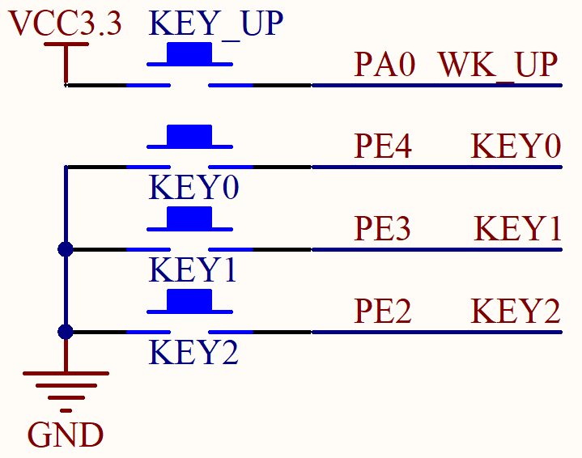
手把手教你学STM32
8，编程实战：通过外部中断控制一个灯亮灭（掌握）
分析IO应该设置为什么模式？
PA0：输入下拉、上升沿触发
PE4/PE3/PE2：输入上拉、下降沿触发
KEY连接原理图（战舰）
“原子哥”在线教学平台：www.yuanzige.com
技术支持论坛：http://www.openedv.com/forum.php

Slide 38
手把手教你学STM32
1、编程实战：通过KEY0控制LED0亮灭
2、解读例程源码：外部中断实验
“原子哥”在线教学平台：www.yuanzige.com
技术支持论坛：http://www.openedv.com/forum.php

Slide 39
手把手教你学STM32
9，课堂总结（掌握）
中断（课堂总结）.pdf（脑图）
“原子哥”在线教学平台：www.yuanzige.com
技术支持论坛：http://www.openedv.com/forum.php

Slide 40

手把手教你学STM32
版权所有：广州市星翼电子科技有限公司
天猫店铺：https://zhengdianyuanzi.tmall.com
“原子哥”在线教学平台：www.yuanzige.com
技术支持论坛：http://www.openedv.com/forum.php

